Slide 1
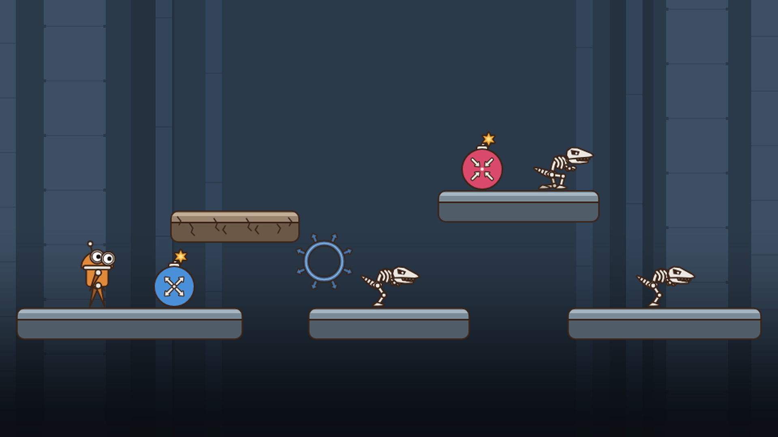
Bonefall
게임 기획서
폭탄은 죽이지 않는다. 밀고 당길 뿐이다.
2D 게임 프로그래밍 프로젝트 · Python · pico2d
게임공학과 2019182041 최승용
작성일 2026-11-02 · 1차 발표 기준
Notes:
발표 PPT에서 다 담지 못한 규칙 명세와 설계 근거를 정리한 문서입니다.

Slide 2
폭발로 밀고 당겨 떨어뜨리는 게임
한 장 요약
항목 | 내용
제목 | Bonefall
장르 | 단일 화면 플랫폼 액션
플랫폼 | Windows · Python · pico2d
화면 | 1920 × 1080 전체화면
인원 | 1인 개발
플레이 인원 | 싱글 플레이
핵심 규칙 | 폭발은 피해를 주지 않고 대상을 밀거나 당긴다
승리 조건 | 스테이지의 적을 모두 구덩이에 떨어뜨린다
패배 조건 | 플레이어가 구덩이로 떨어진다
분량 | 스테이지 수는 정하지 않고 만들 수 있는 만큼 늘린다
Bonefall 기획서 · 개요
Notes:
스테이지 수를 미리 못박지 않는다. 핵심 규칙이 먼저 굴러간 뒤 남는 시간만큼 레벨을 늘린다.

Slide 3


뼈를 치우는 작은 로봇
세계관
무너진 지하 유적에 뼈만 남은 것들이 돌아다닌다. 이미 죽은 것들이라 다시 죽일 수가 없고, 부수려 해도 부술 것이 남아 있지 않다. 남은 방법은 더 아래로 보내는 것뿐이다.
주인공은 그 일을 맡은 작은 정비 로봇이다. 무기는 없고 폭탄만 있다. 폭탄은 아무것도 부수지 못하지만 무엇이든 밀고 당길 수는 있다.
세계관은 규칙을 설명하기 위한 것이다. 왜 폭발이 적을 죽이지 못하는지, 왜 떨어뜨려야만 하는지가 설정 안에서 설명된다.
Bonefall 기획서 · 세계관
Notes:
설정을 길게 쓰기보다 규칙의 근거가 되는 부분만 적었습니다.

Slide 4



상태와 애니메이션
주인공
대기 ４프레임
상태 | 프레임 | 진입 조건
대기 | 4 | 입력 없음, 지면
걷기 | 8 | 좌우 입력, 지면
점프 | 6 | 점프 입력
폭탄 설치 | 4 | 설치 입력
밀려남 | 2 | 폭발 범위 안
낙하 | 4 | 발판 아래로 이탈
걷기 ８프레임
점프 ６프레임
들고 있는 폭탄은 캐릭터와 겹쳐 그리는 별도 스프라이트로 처리한다. 상태마다 폭탄을 든 시트를 따로 만들지 않아도 되고, 모드 색이 그대로 드러난다.
Bonefall 기획서 · 주인공
Notes:
대기·걷기·점프는 제작 완료, 설치·밀려남·낙하는 제작 중입니다.

Slide 5
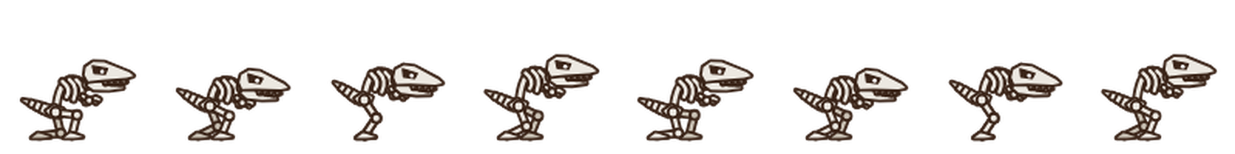

해골 공룡
적
걷기 ８프레임
무너짐 ６프레임 · 거꾸로 재생하면 회복
행동
접촉
무너짐
무너진 동안
발판 위를 일정한 속도로 걷는다. 발판 끝에서 방향을 바꾼다. 플레이어를 쫓지 않는다.
플레이어와 닿아도 피해를 주지 않는다. 플레이어가 죽는 경로는 낙하뿐이다.
폭발에 맞고도 떨어지지 않으면 뼈가 흩어져 주저앉는다. 잠시 뒤 다시 모여 일어난다.
뼈 더미는 가벼워서 같은 폭발에도 더 멀리 밀린다. 회복 전에 한 번 더 터뜨리는 것이 두 번째 수다.
Bonefall 기획서 · 적
Notes:
적 종류를 늘리는 대신 같은 적의 배치로 난이도를 올린다. 무너짐은 폭발에 눈에 보이는 결과를 주면서 2단 플레이를 만든다.

Slide 6


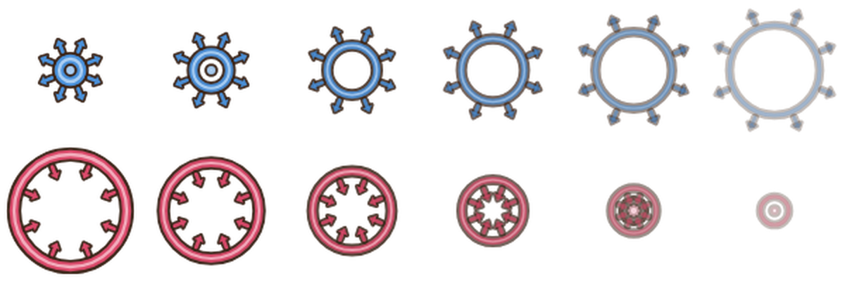
두 가지 폭탄
규칙 명세 １
미는 폭탄
당기는 폭탄
폭심에서 바깥으로 밀어낸다. 밀리는 방향은 폭심에서 대상을 향하는 방향이다.
바깥에서 폭심으로 끌어당긴다. 밀리는 방향이 정반대인 것 외에는 동일하다.
전환
구분
설치
키 하나로 두 종류를 번갈아 선택한다. 보유량 제한은 두지 않는다.
몸체 색, 표면 화살표 방향, 폭발이 퍼지는 방향 세 가지로 구분된다.
플레이어 발밑에 놓인다. 던지지 않는다. 심지가 타는 동안 자리를 옮길 수 있다.
Bonefall 기획서 · 규칙
Notes:
보유량을 제한하지 않은 이유는 자원 관리가 아니라 배치 판단을 재미의 중심에 두기 위해서입니다.

Slide 7
폭발이 작용하는 방식
규칙 명세 ２
심지가 다 타면 폭심을 중심으로 원형 범위가 생긴다. 범위 안에 들어온 대상은 종류와 상관없이 같은 규칙으로 처리한다. 플레이어든 적이든 예외가 없다.
수치 | 값
심지 지속 시간 | 1.5초
폭발 반경 | 160픽셀 · 타일 2칸
밀어내는 속도 | 초속 600픽셀, 0.4초에 감속
폭발 지속 | 6프레임 · 0.3초
거리에 따른 감쇠 | 없음
동시 설치 개수 | 1개
폭발 연쇄 | 없음
적 무너짐 지속 | 2.5초
무너진 적 밀림 배수 | 2배
대상은 폭심과 자신을 잇는 방향으로 속도를 받는다. 미는 폭탄은 바깥 방향, 당기는 폭탄은 폭심 방향이다. 받은 속도는 중력과 함께 적용되므로 수평으로 밀리면서 동시에 떨어진다.
체력, 피해량, 무적 시간 같은 개념이 존재하지 않는다. 폭발이 바꾸는 것은 위치뿐이다.
거리에 따른 감쇠를 넣지 않은 이유는 결과를 예측 가능하게 두기 위해서다. 멀수록 덜 밀리면 “조금 빗나감”이 생겨 배치 판단이 흐려진다. 동시 설치를 한 개로 묶은 것도 같은 이유다. 한 발뿐이어야 그 한 발이 결정이 된다.
위 값은 화면 크기에서 역산한 시작점이다. 타일 한 칸이 80픽셀, 캐릭터 키가 166픽셀인 것을 기준으로 잡았고, 구현한 뒤 손에 맞춰 조정한다.
Bonefall 기획서 · 규칙
Notes:
한 번에 약 120픽셀, 타일 한 칸 반을 밀어낸다. 발판 끝 한 칸 안의 적은 한 발로 떨어지고 가운데 있는 적은 떨어지지 않는다. 그래서 무너뜨린 뒤 한 번 더 미는 2단 플레이가 필요해진다.

Slide 8
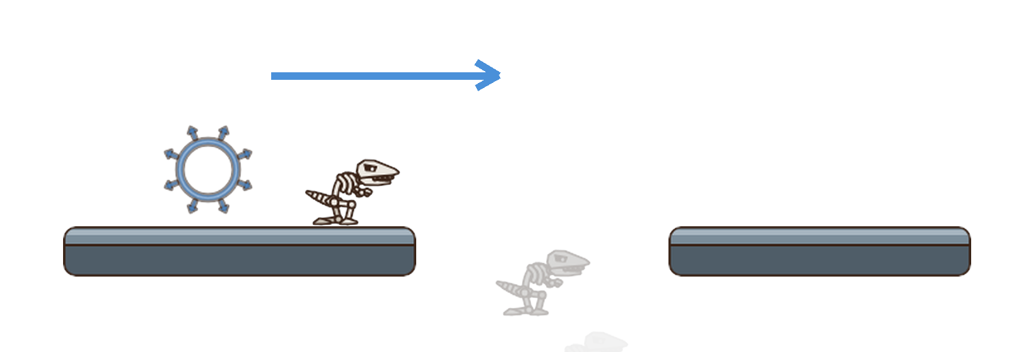
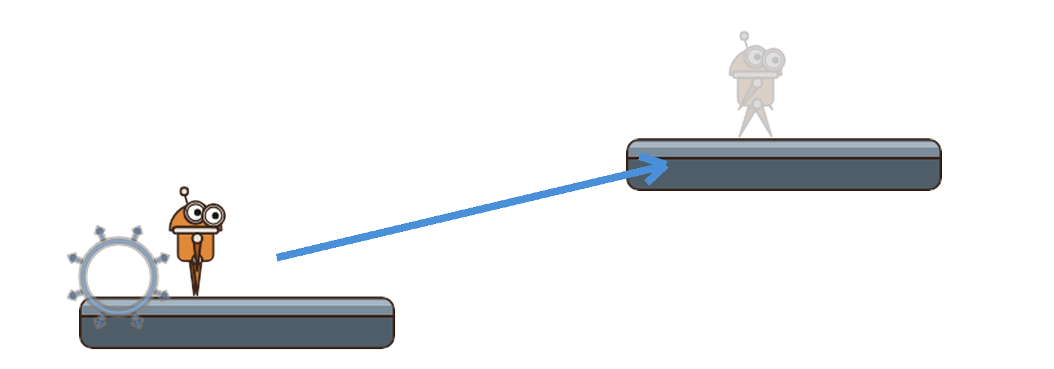
처치와 사망
규칙 명세 ３
적의 처치
플레이어의 사망
화면 위쪽
재시작
화면 아래 경계를 넘어가면 처치로 판정한다. 발판 위에서는 무너져 있더라도 제거되지 않는다.
같은 경계를 넘으면 사망한다. 적과 닿거나 폭발에 휘말리는 것으로는 죽지 않는다.
위로 밀려 화면 밖으로 나가는 것은 안전하다. 중력으로 다시 내려온다.
사망하면 해당 스테이지를 처음부터 다시 시작한다. 목숨 개수는 두지 않는다.
위아래를 비대칭으로 둔 것은 의도한 설계다. 위로 밀려 올라가는 것이 이동 수단이 되려면 그 방향이 안전해야 한다.
Bonefall 기획서 · 규칙
Notes:
목숨을 두지 않은 이유는 스테이지가 짧아 재시작 비용이 작기 때문입니다.

Slide 9
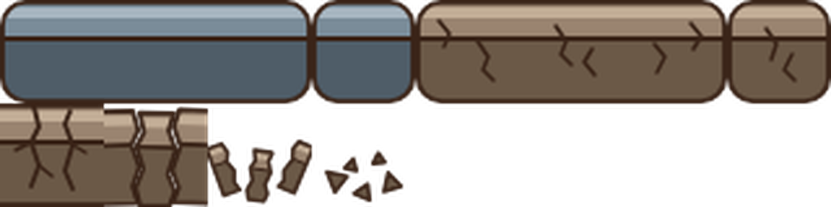
발판 두 종류
지형
단단한 발판
약한 발판
구덩이
폭발로 부서지지 않는다. 스테이지의 뼈대이자 플레이어가 믿고 밟을 수 있는 자리다.
폭발 범위에 들어오면 네 프레임에 걸쳐 부서지고 사라진다. 사라진 자리는 구덩이가 된다.
별도 오브젝트가 아니라 발판이 없는 공간이다. 그래서 약한 발판을 부수면 구덩이가 새로 생긴다.
약한 발판은 무기이자 함정이다. 적을 떨어뜨리려고 발판을 부수면 내가 지나갈 길도 같이 사라진다.
Bonefall 기획서 · 지형
Notes:
타일 한 칸은 40×40픽셀이며 화면에서는 두 배로 그립니다. 가로로 이어 붙여도 이음새가 보이지 않도록 제작했습니다.

Slide 10
한 화면이 곧 한 스테이지
스테이지
구성
클리어
난이도
변수
발판 몇 개와 그 사이의 구덩이, 그리고 적 몇 마리로 이뤄진다. 스크롤은 없다.
적을 모두 떨어뜨리면 즉시 클리어된다. 열쇠나 출구를 따로 두지 않는다.
구덩이를 줄이고 적을 늘리는 방향으로 올린다. 새 규칙을 추가하지 않는다.
적이 스스로 돌아다니므로 같은 배치에서도 타이밍에 따라 상황이 달라진다.
Bonefall 기획서 · 스테이지 · 화면 구상
Notes:
레벨 수를 늘리는 대신 적의 움직임으로 변수를 만드는 쪽을 택했습니다. 레벨 하나를 설계하는 비용이 크기 때문입니다.

Slide 11
스테이지 전환 연출
진행
1
2
3
4
5
마지막 적이 떨어지면 조작을 잠근다
플레이어가 화면 위로 솟구쳐 밖으로 나간다
배경이 아래로 흐르고 발판이 함께 내려간다
다음 발판이 아래에서 올라와 자리잡는다
시작 지점에 착지하고 조작이 풀린다
Bonefall 기획서 · 진행
Notes:
배경을 두 겹으로 나눈 이유. 배경이 움직이지 않으면 발판이 떨어지는 것처럼 보일 뿐 올라가는 느낌이 나지 않는다. 그래서 기둥이 그려진 배경은 세로로 이어 붙여도 경계가 보이지 않게 만들어 스크롤시키고, 아래쪽을 어둡게 덮는 레이어는 화면에 고정한다. 배경은 흐르고 어둠은 제자리에 있어, 낭떠러지 느낌을 잃지 않으면서 수직 이동이 전달된다. 우선순위. 전환 연출은 핵심 재미가 아니라 포장이다. 밀기와 당기기, 낙사 판정이 제대로 굴러간 뒤에 만든다. 연출이 빠져도 게임은 성립하지만 그 반대는 성립하지 않는다. 전환 중에는 물리와 충돌 판정을 멈추고 그리는 위치만 움직인다.

Slide 12
키 다섯 개로 끝난다
조작
키 | 동작 | 비고
← → | 좌우 이동 | 바라보는 방향이 바뀌며 스프라이트를 좌우 반전해 그린다
Space | 점프 | 공중에서는 다시 뛸 수 없다
Z | 폭탄 설치 | 발밑에 놓인다. 설치 후에도 이동할 수 있다
Shift | 폭탄 종류 전환 | 미는 폭탄과 당기는 폭탄을 번갈아 선택한다
ESC | 종료 | 전체화면이라 창을 닫을 수 없으므로 반드시 필요하다
전환을 토글로 둔 이유
Alt를 쓰지 않는 이유
키를 둘로 나누면 손이 복잡해진다. 하나로 바꾸면 “지금 무엇을 들고 있는가”를 플레이어가 의식하게 되고, 그 자체가 긴장이 된다.
Alt는 운영체제가 먼저 가져가는 키다. 창 메뉴를 열거나 Alt+Tab과 섞여 입력이 꼬일 수 있어 Shift로 정했다.
Bonefall 기획서 · 조작
Notes:
실제로 손에 맞춰 보고 Z와 Shift의 위치는 바뀔 수 있습니다.

Slide 13
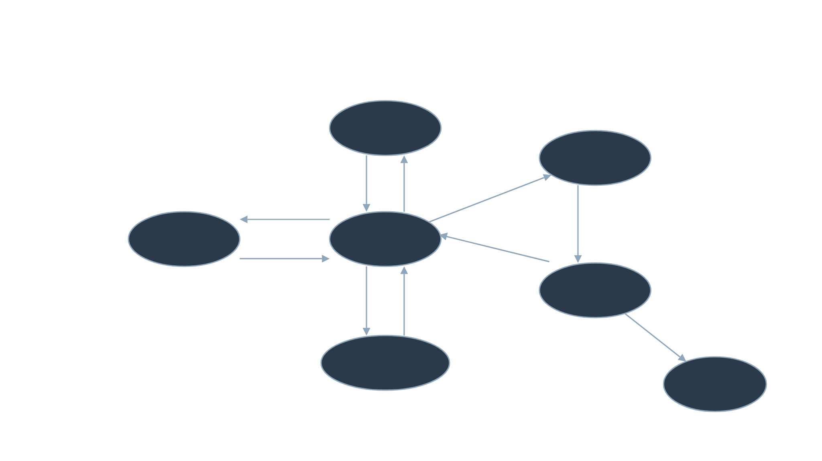
상태 전이
구조
Shift 는 폭탄 종류만 바꾸고 ESC 는 게임을 끝낸다. 둘 다 상태를 바꾸지 않아 전이도에 들어가지 않는다.
점프
밀려남
착지
폭발 범위 안
Space
← → 입력
속도 소진
걷기
대기
방향키 뗌
발판에 착지
낙하
Z
동작 끝
화면 아래 이탈
폭탄 설치
사망
Bonefall 기획서 · 구조
Notes:
그림에는 대기에서 나가는 전이만 그렸다. 걷기 상태에서도 Space로 점프하고 Z로 폭탄을 놓고 폭발에 밀릴 수 있다. 조건이 같아서 선을 전부 그으면 읽히지 않으므로 생략했다. 사망하면 같은 스테이지를 처음부터 다시 시작하고, 적이 전멸하면 전환 연출로 넘어간다.

Slide 14
표시할 것이 거의 없다
화면 구성
표시하는 것
표시하지 않는 것
화면 레이어
남은 적의 수, 현재 스테이지 번호. 둘 다 화면 위쪽 구석에 작게 둔다. 들고 있는 폭탄 종류는 캐릭터 옆에 겹쳐 그리는 폭탄 스프라이트가 대신한다.
체력, 목숨, 점수, 폭탄 보유량, 미니맵. 이 게임에는 애초에 존재하지 않는 값들이다.
뒤에서부터 배경, 어둠 레이어, 발판, 폭탄, 캐릭터, 폭발 이펙트, 표시 순서로 그린다. 폭발이 캐릭터 위에 와야 밀려나는 순간이 읽힌다.
상태를 숫자로 보여 줄 것이 없다는 점 자체가 이 게임의 성격이다. 플레이어가 봐야 하는 정보는 전부 화면 위 물체의 위치에 있다.
Bonefall 기획서 · 화면
Notes:
표시 요소를 줄인 만큼 플레이 화면이 비어 보이지 않도록 배경의 밀도를 잡았습니다.

Slide 15


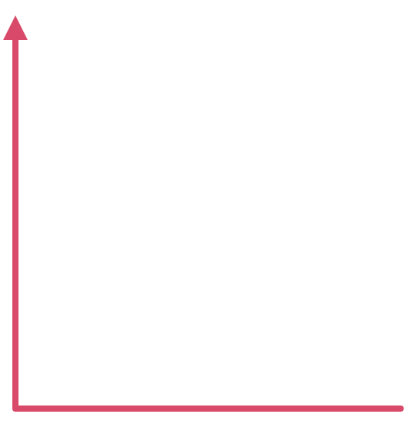
게임 상태 흐름
구조
스테이지 시작
플레이 중
적 전멸
전환 연출
다음 스테이지로
돌아간다
플레이어가 구덩이로 낙하
같은 스테이지 재시작
사망
마지막 스테이지를 클리어하면 종료 화면으로 넘어간다.
Bonefall 기획서 · 구조
Notes:
전환 연출 중에는 입력과 물리를 멈춥니다. 사망 시 목숨을 깎지 않고 바로 같은 스테이지를 다시 시작합니다.

Slide 16
핵심부터 만들고 연출은 마지막에
개발 계획
단계 | 작업 | 완료 기준
1단계 | 이동과 점프 | 중력과 발판 착지가 동작하고 좌우 반전이 적용된다
2단계 | 폭탄과 반동 | 설치·전환·폭발이 동작하고 플레이어가 폭발로 밀린다
3단계 | 적과 낙사 | 적이 순찰하고 낙하로 처치되며 스테이지가 클리어된다
4단계 | 스테이지 | 약한 발판이 부서지고 스테이지를 여러 개 넘나든다
5단계 | 전환 연출과 다듬기 | 배경 스크롤 전환이 붙고 수치 균형을 맞춘다
순서를 이렇게 잡은 이유
그래픽 작업이 빠진 이유
밀기와 당기기가 손에 맞는지는 실제로 움직여 봐야 알 수 있다. 그 판단이 늦어지면 기획을 고칠 시간이 없어진다. 그래서 두 번째 단계에서 핵심을 먼저 확인한다.
주인공과 적, 폭탄, 폭발, 발판, 배경을 모두 제작해 두었다. 남은 일정은 전부 구현에 쓴다.
Bonefall 기획서 · 개발 계획
Notes:
주차 대신 단계로 적었다. 수업 일정에 맞춰 각 단계의 기간은 조정한다.

Slide 17
제작 현황
에셋
에셋 | 규격 | 프레임 | 상태
주인공 대기 | 400 × 100 | 4 | 완료
주인공 걷기 | 800 × 100 | 8 | 완료
주인공 점프 | 600 × 100 | 6 | 완료
주인공 폭탄 설치 | 400 × 100 | 4 | 제작 중
주인공 밀려남·낙하 | 600 × 100 | 6 | 제작 중
해골 공룡 걷기 | 800 × 100 | 8 | 완료
해골 공룡 무너짐 | 600 × 100 | 6 | 완료
폭탄 2종 | 400 × 100 | 각 2 | 완료
폭발 이펙트 | 600 × 200 | 각 6 | 완료
발판 타일 | 320 × 80 | 8종 + 4 | 완료
배경 | 1920 × 1080 | 세로 반복 | 규격 조정 중
어둠 레이어 | 1920 × 1080 | 고정 | 규격 조정 중
모든 그래픽은 AI 이미지 생성 도구로 직접 만들었다. 외부 에셋이나 기존 게임의 스프라이트는 사용하지 않았다. 프레임 간 비율이 흔들리지 않도록 제작 후 프레임마다 위치와 크기를 수치로 확인했다.
Bonefall 기획서 · 에셋
Notes:
스프라이트는 모두 프레임당 100×100으로 통일해 clip_draw로 바로 잘라 쓸 수 있게 했습니다.

Slide 18
걸릴 것으로 보는 지점
리스크
리스크 | 대응
밀려나는 감각이 어색할 수 있다 | 속도와 반경을 비워 두고 구현 뒤에 맞춘다. 이 수치가 게임 전체의 느낌을 결정하므로 다른 작업보다 먼저 확인한다
레벨 설계 비용이 크다 | 레벨 수를 늘리는 대신 적의 순찰로 변수를 만든다. 목표 개수를 정해 두지 않고 만들 수 있는 만큼만 늘린다
전환 연출을 못 만들 수 있다 | 일정상 가장 뒤에 둔다. 빠져도 게임은 성립하므로 스테이지를 즉시 교체하는 방식으로 대체한다
구덩이가 없으면 적을 못 잡는다 | 모든 스테이지에 반드시 구덩이를 둔다. 약한 발판으로 구덩이를 만들 수 있게 해 막히는 상황을 줄인다
전체화면 해상도가 맞지 않을 수 있다 | 1920 × 1080은 대부분의 모니터가 지원한다. 문제가 생기면 창 모드로 전환한다
가장 큰 위험은 구현이 아니라 밀기와 당기기의 손맛이다. 코드로는 어렵지 않지만 수치가 맞지 않으면 재미가 성립하지 않는다.
Bonefall 기획서 · 리스크
Notes:
손맛 확인을 일정 앞쪽에 둔 것이 이 계획의 핵심입니다.

